Slide 1
CHÀO MỪNG THẦY CÔ GIÁO VỀ DỰ GIỜ LỚP 3/8

Slide 2
KIỂM TRA BÀI CŨ

Slide 3







Khởi động

Slide 4
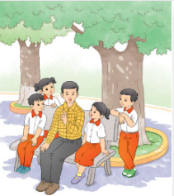

Slide 5




Thứ ba, ngày 21 tháng 10 năm 2025
Chủ điểm: Cổng trường rộng mở
Bài 13 - Tiết 3

Slide 6

1
Nghe – viết:
Nghe thầy đọc thơ

Slide 7
Nghe thầy đọc thơ
Em nghe thầy đọc bao ngày
Tiếng thơ đỏ nắng, xanh cây quanh nhà
Mái chèo nghiêng mặt sông xa
Bâng khuâng nghe vọng tiếng bà năm xưa
Nghe trăng thở động tàu dừa
Rào rào nghe chuyển cơn mưa giữa trời...
Thêm yêu tiếng hát nụ cười
Nghe thơ em thấy đất trời đẹp ra
(Trần Đăng Khoa)

Slide 8


Đọc thầm đoạn văn và thực hiện các yêu cầu
1. Gạch chân dưới tiếng/từ khó đọc, dễ viết sai.
2. Em cần lưu ý điều gì khi trình bày bài viết.

Slide 9
Cùng luyện từ khó
nghiêng mặt

Slide 10
Cùng luyện từ khó
bâng khuâng

Slide 11
Cùng luyện từ khó
rào rào

Slide 12
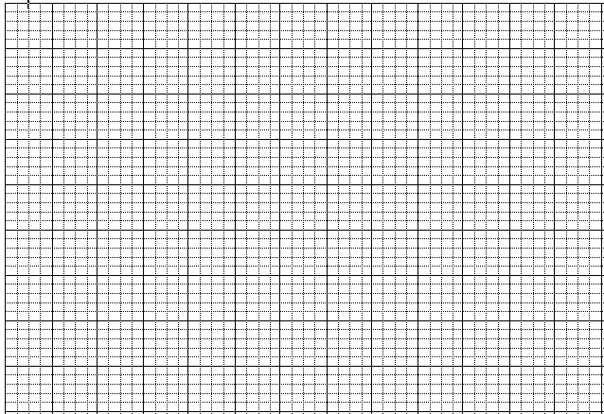
Lưu ý khi trình bày
Lùi vào 3 ô ly
Em wΉ; κầy đǌ bao wgày
Lùi vào 2 ô ly
TΗĞng κơ đỏ wắng, xaζ cây Ǖίaζ ηà

Slide 13

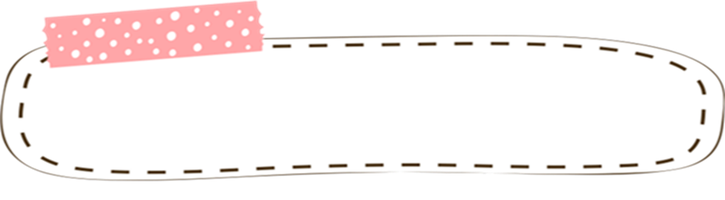

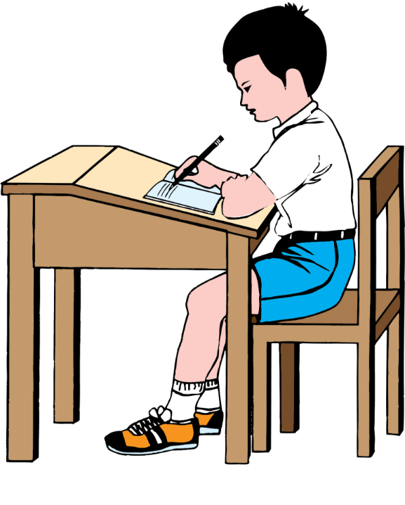
Lưu ý về tư thế ngồi viết
Thẳng lưng, chân đặt đúng vị trí
Khoảng cách từ mắt đến vở 25 – 30cm
1 tay cầm viết, 1 tay giữ trang vở

Slide 14
HỌC SINH VIẾT BÀI

Slide 15
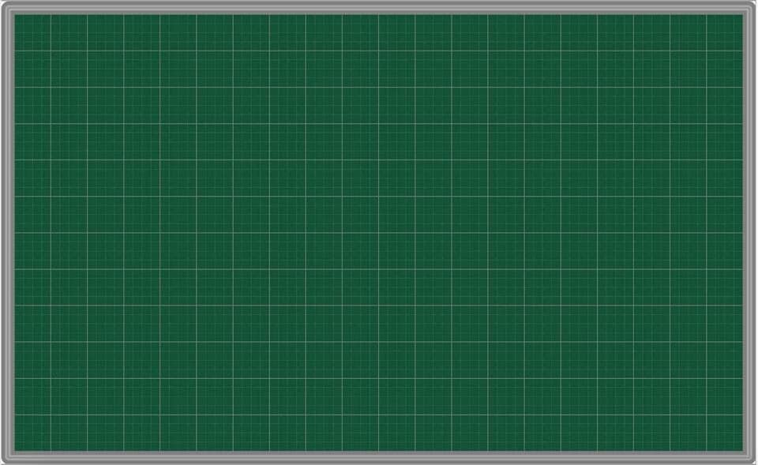
NΉ; κầy đǌ κơ
Em wΉ; κầy đǌ bao wgày
TΗĞng κơ đỏ wắng, xaζ cây Ǖίaζ ηà
Mái Έ∆o wθΗłng jặt sŪg xa
Bâng khuâng nghe vọng tiếng bà wăm xưa
NΉ; Ǉrăng κở đųg Ǉàu dừa
Rào ǟào wΉ; εuΐϜn cΩ jưa giữa ǇrƟ . . .
TǗłm ΐêu ǇΗĞng hát wụ cưƟ
NΉ; κơ em κấy đất ǇrƟ Α−p ǟa.
(Tǟần Đăng KhΞ)

Slide 16

Tiêu chí đánh giá
1. Sai không quá 5 lỗi
2. Chữ viết rõ ràng, sạch đẹp
3. Trình bày đúng hình thức

Slide 17
2. Làm bài tập a hoặc b

Slide 18



a. Chọn l hoặc n thay cho bông hoa
Tớ là chiếc xe lu
Người tớ to ù ù
Con đường ào mới đắp
Tớ san bằng tăm tắp.
Con đường ào rải nhựa
Tớ là phẳng như lụa.
Trời nóng như ửa thiêu
Tớ vẫn ăn đều đều
Trời ạnh như ướp đá,
Tớ càng ăn vội vã.
(Theo Trần Nguyên Đào)
l
l
l
n
l
l
n
l

Slide 19
HS LÀM VỞ BT
NHẬN XÉT

Slide 20

Dặn dò:

Slide 21

CHÚC SỨC KHỎE THẦY CÔ
Tạm biệt và hẹn gặp lại

